Slide 1

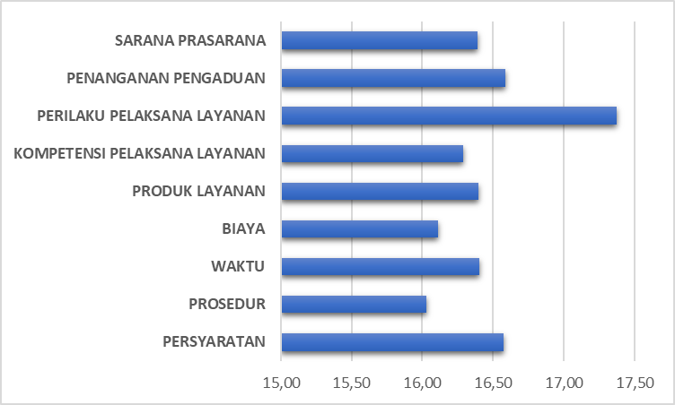
SURVEI KEPUASAN MASYARAKAT
PELAYANAN PUBLIK TNI
SEMESTER I TAHUN 2023
Survei atas 5 Jenis Layanan
Pam Perbatasan
Pam Puter
Perbantuan TNI
Pendidikan Militer
PPID
NILAI SKM
82,31
BAIK
1

